Slide 1
Web工程项目
一个分享照片的Web应用——Spark
组号：W1-13 组长学号：13130120128 姓名：刘心桥

Slide 2
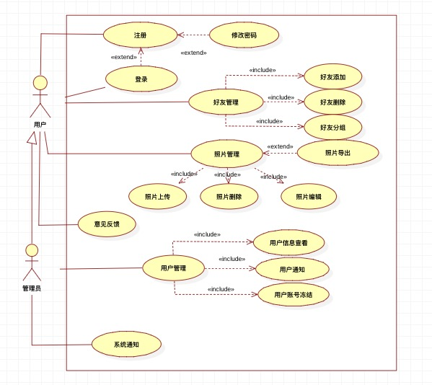
Web应用建模
1.功能需求建模
用例图

Slide 3
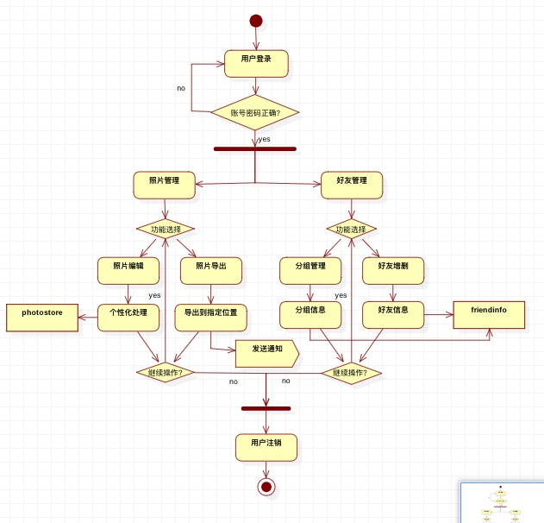
Web应用建模
1.功能需求建模
活动图

Slide 4
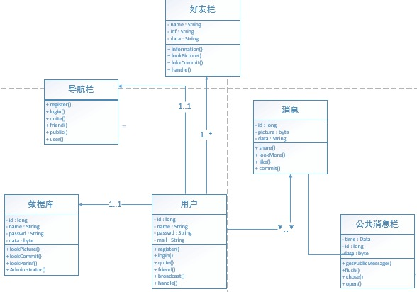
Web应用建模
2.内容建模
类图

Slide 5
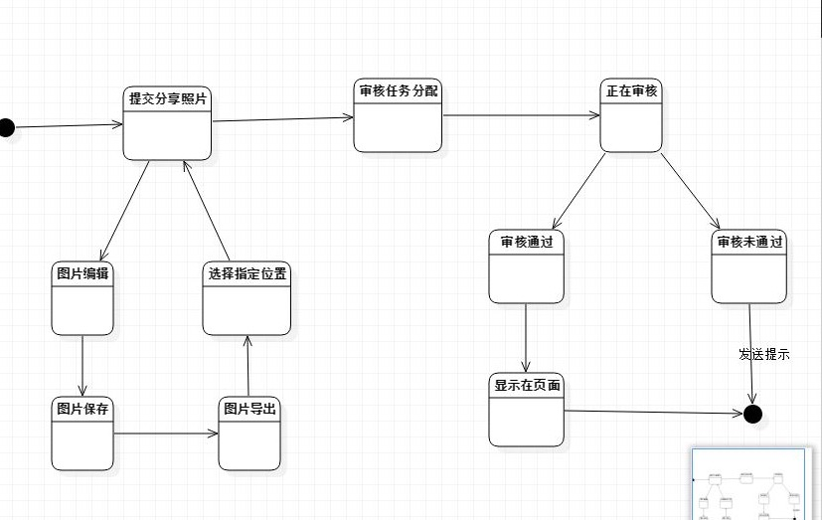
Web应用建模
2.内容建模
状态图

Slide 6
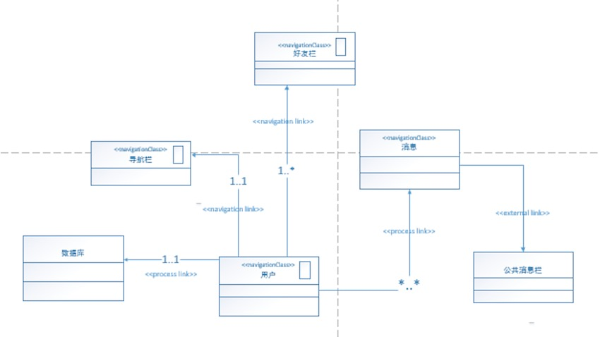
Web应用建模
3.超文本建模
静态建模

Slide 7
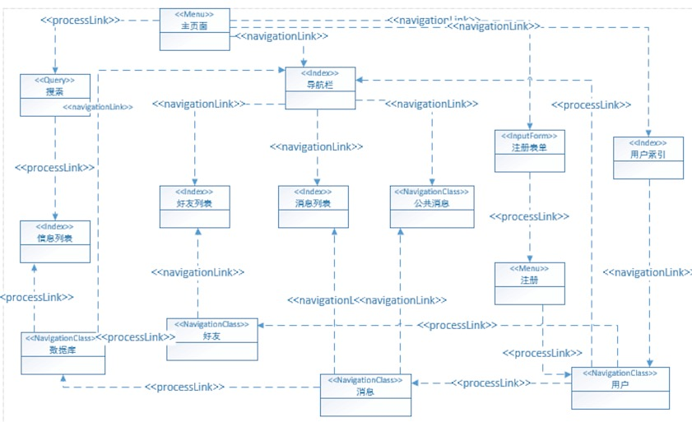
Web应用建模
3.超文本建模
动态建模

Slide 8
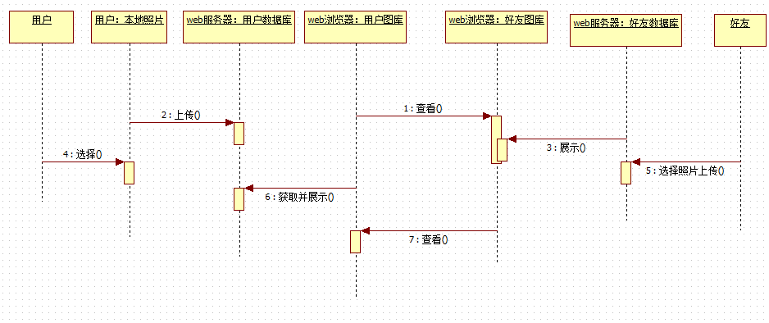
Web应用建模
4.展示建模
动态建模

Slide 9
系统架构
1.动态网页
1.在浏览器中请求开启包含服务器Scripts是网页
2.浏览器根据请求链接Web服务器请求打开网页
3.Web服务器执行服务器端Scripts并转换成html网页
request
Web客户机端
Web服务器
response
4.将网页传送给浏览器并关闭连接，浏览器解析网页为画面

Slide 10
系统架构
2.运行环境
WampServer : Wamp是集成了Apache,MySql,Php的开发平台，可以
简洁的在Windows平台上搭建Apache,MySql,Php的运行环境。

Slide 11
系统架构
3.Php开发框架
ThinkPHP是一个免费开源的，快速、简单的面向对象的轻量级PHP开发框架，遵循Apache2开源协议
优点：轻量级，适用性强，敏捷开发，免费
MVC分层：
模型（M）：模型的定义由Model类来完成。
视图（V）：由View类和模板文件组成，模板做到了100％分离，可以独立预览和制作。
控制器（C）：应用控制器（核心控制器App类）和Action控制器都承担了控制器的角色，Action控制器完成业务过程控制，而应用控制器负责调度控制。
ThinkPHP的MVC模式只是提供了一种敏捷开发的手段，而不是拘泥于MVC本身。

Slide 12
应用设计
1.设计要求
响应式布局：用不同设备都可以顺利的浏览（主要针对尺寸）
兼容性：能适用于大部分主流浏览器
前端开发语言：html,css,javascript

Slide 13
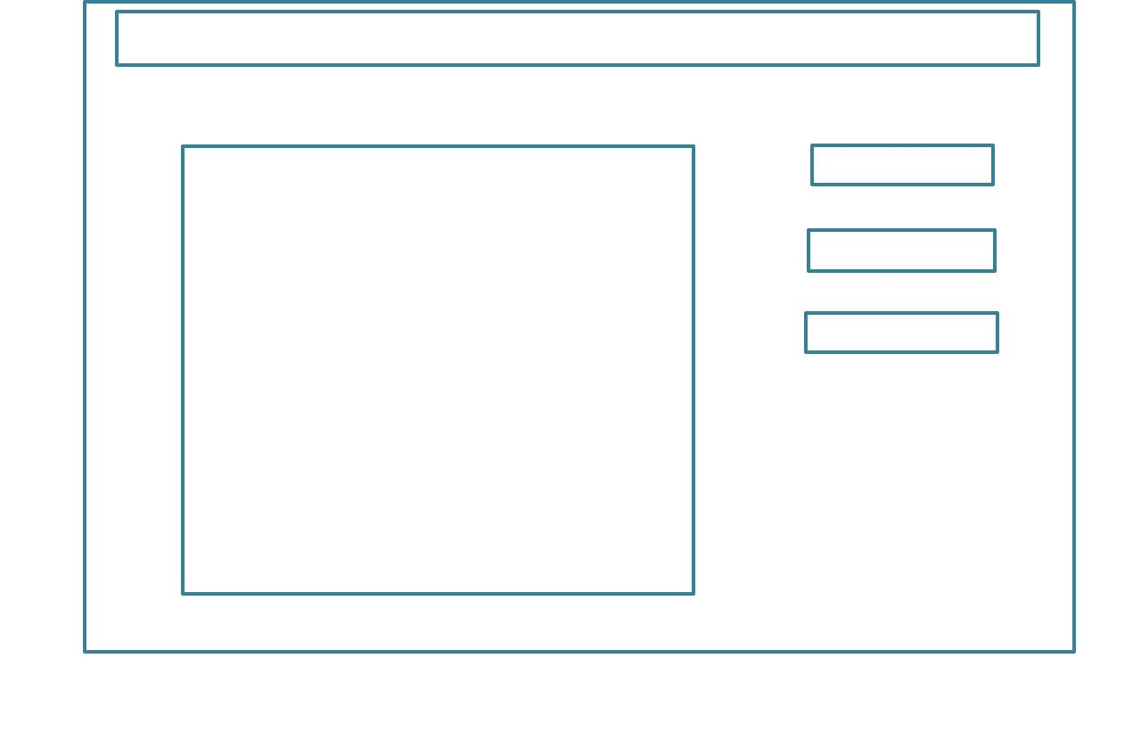
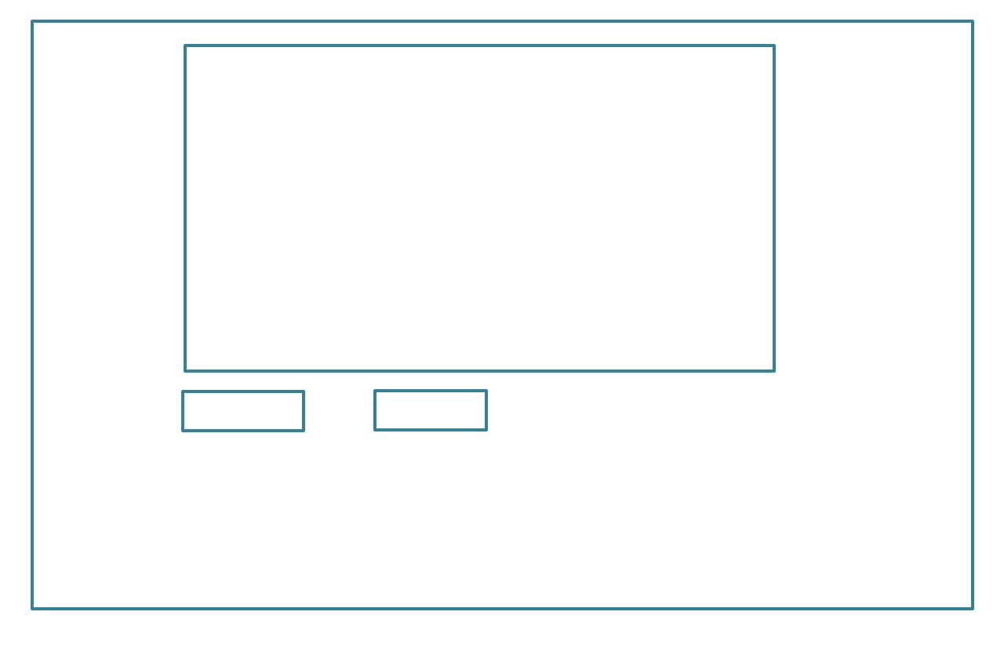
应用设计
2.界面模型（上下布局）
图片处理上传页面
浏览页面（瀑布流）

